Slide 1





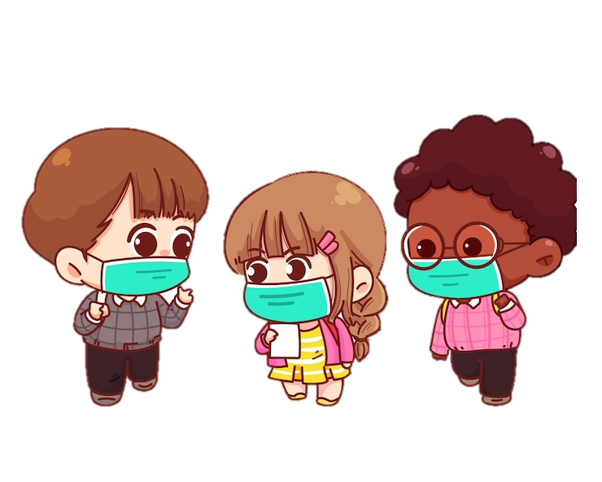

Thứ … ngày … tháng … năm …

Slide 2


Slide 3


GIÚP HỌC SINH QUA ĐƯỜNG
PLAY

Slide 4






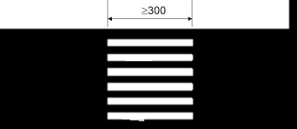


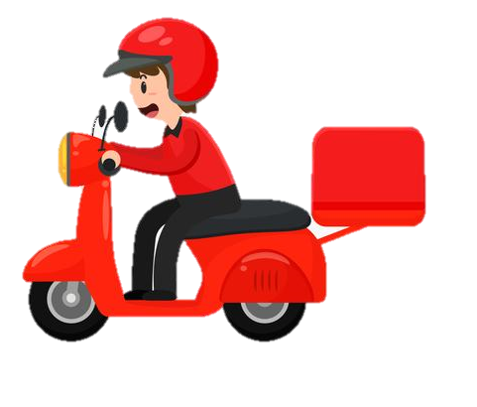

Học tiếp
1
2
3
4
5
Notes:
Bấm vào câu hỏi .trả lời xong bấm vào hs tương ứng để sang đường

Slide 5



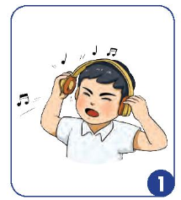
Đây là việc làm nên làm hay không nên làm?
Trở về

Slide 6
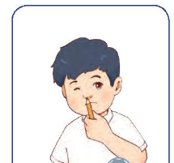
Đây là việc làm nên làm hay không nên làm?
Trở về

Slide 7

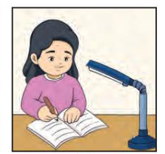
Đây là việc làm nên làm hay không nên làm?
Trở về

Slide 8

Đây là việc làm nên làm hay không nên làm?
Trở về

Slide 9
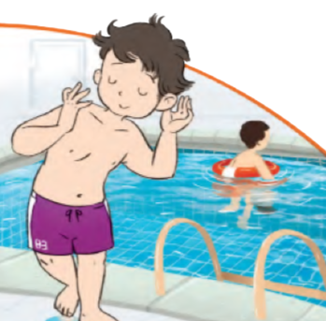
Đây là việc làm nên làm hay không nên làm?
Trở về

Slide 10



Slide 11
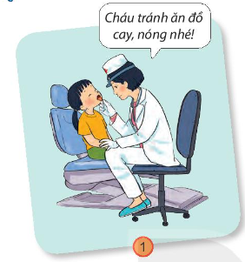
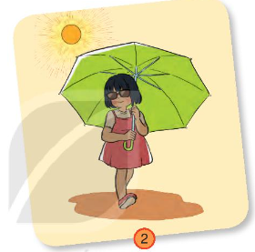
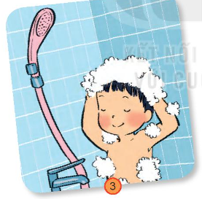
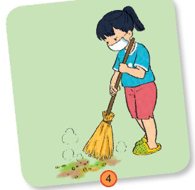
1. Kể tên một số việc làm để bảo vệ mũi, lưỡi và da
Đi khám miệng
Tắm gội sạch sẽ
Đeo khẩu trang khi quét dọn
Che ô và đeo kính dưới trời nắng

Slide 12


Slide 13
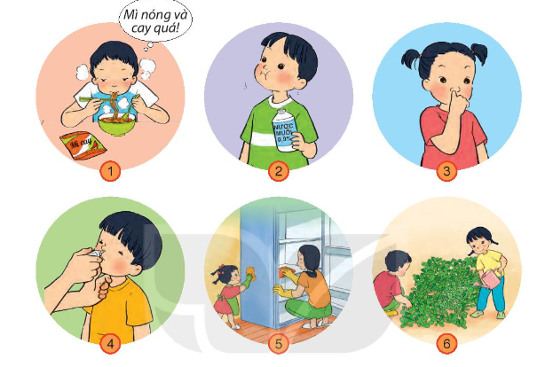
2. Nói những việc nên, không nên làm để bảo vệ mũi, lưỡi và da

Slide 14

Không nên ăn mì cay và nóng vì sẽ có hại cho miệng nhất là lưỡi.

Slide 15
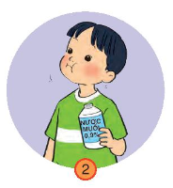
Bạn nam đã biết xúc miệng bằng nước muối sinh lý.

Slide 16
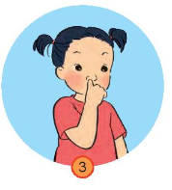
Bạn nữ dùng tay ngoái mũi. Khi dùng tay ngoáy mũi sẽ mang những vi khuẩn từ tay vào mũi của mình.

Slide 17
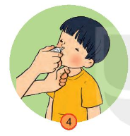
Bạn nam đã biết nhỏ mũi bằng nước muối sinh lý.

Slide 18
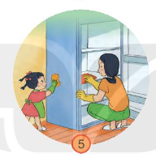
Hai mẹ con đeo găng tay khi lau dọn tủ lạnh để bảo vệ da tay.

Slide 19
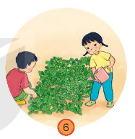
2 bạn nhỏ đang chăm sóc cây nhưng không đeo găng tay bảo vệ.

Slide 20


Một số gợi ý về các hoạt động nên, không nên làm để bảo vệ da:
Nên: tắm, gội đầu, thay quần áo sạch sẽ, mặc quần áo khô, sạch, đeo găng tay khi dọn vệ sinh, rửa tay, đi dép, xoa kem chống nắng khi đi biển, mặc quần áo dài tay khi đi dưới trời nắng gắt,…
Không nên: gãi trầy xước da, đi chân đất, để móng tay, mặc quần áo ẩm, để tóc ướt đi ngủ, phơi quần áo nươi ẩm thấp thiếu nắng, tắm ao, chơi đùa gần ấm hoặc phích nước sôi,…

Slide 21


Slide 22


Hằng ngày, em và người thân đã làm gì để bảo vệ mũi, lưỡi và da?

Slide 23

Em bé trong hình đang làm gì?
Minh đã nhắc em điều gì? Vì sao?

Slide 24

Dặn dò
Về nhà: Chuẩn bị kể về các bữa ăn hàng ngày, các hoạt động nên, không nên làm trong ăn uống để đảm bảo an toàn và giúp cơ thể khỏe mạnh.

Slide 25

CHÚC CÁC EM
HỌC TỐT

Slide 26


Chân thành cảm Quý Thầy Cô đã yêu thích, tin tưởng và ủng hộ Hương Thảo – Zalo 0972115126!
Mong rằng tài liệu này sẽ giúp Quý Thầy Cô gặt hái được nhiều thành công trong sự nghiệp trồng người.
Để biết thêm nhiều tài nguyên hay các bạn hãy truy cập Facebook: https://www.facebook.com/huongthaoGADT

